Slide 1

Konseptforståelse uke 4

Slide 2

Noen spørsmål?

Slide 3
Læringsmål, uke 4
Kjenne til skrivemåte for while-løkker og for-løkker
Kunne bruke løkker for å løse problemer
Kunne bruke løkker sammen med samlinger

Slide 4
Planen for i dag
Løkker
  While-løkker
  For-løkker
Kombinere løkker og samlinger
Logiske operatorer og løkker

Slide 5
Løkker
Løkker er brukt for å gjøre gitte operasjoner flere ganger
Slipper å skrive samme kodesnutt mange ganger
Bra for å gjøre operasjoner på samlinger
Man kan spesifisere når løkken hvor mange ganger løkken skal kjøre
  Kan kjøre et gitt antall ganger (for-løkker)
  Kan kjøre så lenge en betingelse er sann (while-løkker)

Slide 6
While-løkker
Kjører så lenge en gitt betingelse er sann
Opererer basert på et sannhetsuttrykk
  Man definerer sannhetsuttrykket selv
For eksempel:
  En løkke som kjører så lenge et tall er mindre enn 10
  En løkke som kjører så lenge brukerinput ikke er «q» eller «stopp»
  En løkke som kjører for evig (ikke anbefalt)
OBS: Det er lett å lage løkker som kjører for evig
  Dette vil vi unngå
  Ctrl + c i terminalen for å terminere et program

Slide 7
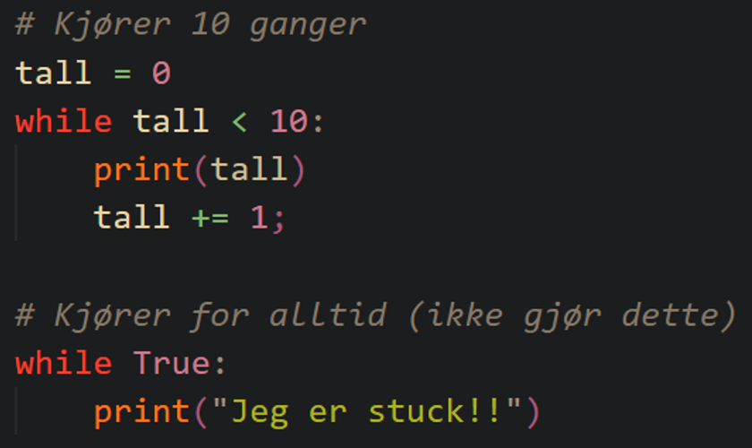
Syntaks

Slide 8

While-løkker evaluerer sannhetsbetingelsen hver iterasjon

Slide 9
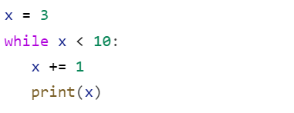
Oppgave
Forklar hva som skjer i programmet og hva som skrives ut
Når slutter while-løkken å kjøre, og hvorfor?

Slide 10

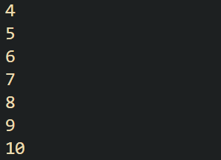
Utskrift

Slide 11
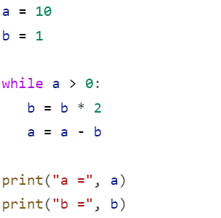
Oppgave
Diskuter: Hva skrives ut når man kjører programmet?

Slide 12

Fasit

Slide 13
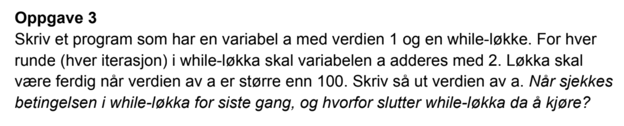
Prøv selv☺

Slide 14
Vi kan iterere gjennom samlinger med while-løkker
Live eksempel
Fallgruver: Hvor lenge ønsker vi å iterere?

Slide 15
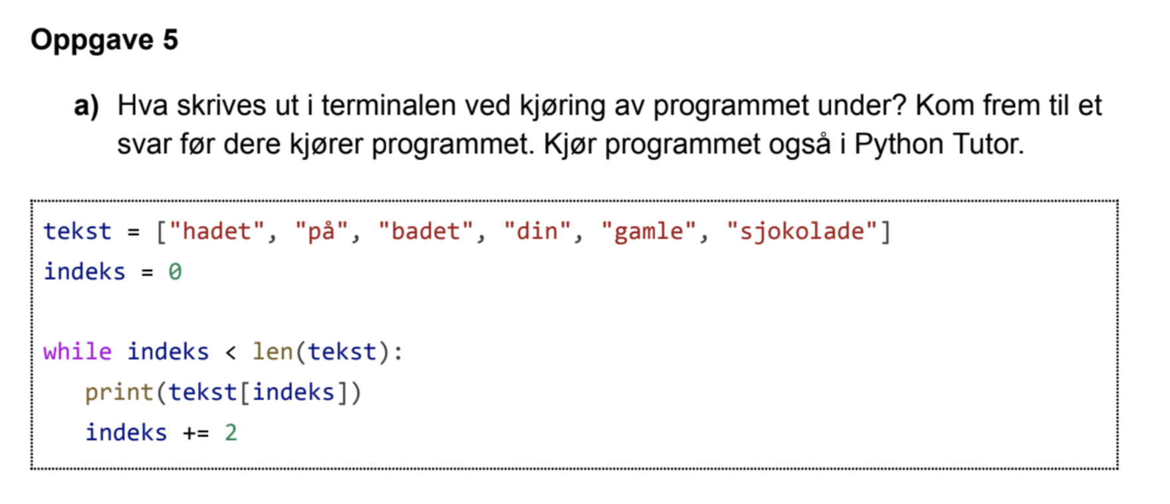

Slide 16
For-løkker
Det er flere måte å bruke for-løkker på
I hovedsak kjører for-løkker et gitt antall ganger
For eksempel:
  En for-løkke som kjører 20 ganger (vis eksempel)
  En for-løkke som kjører så mange ganger som det er elementer i en liste (vis eksempel)

Slide 17
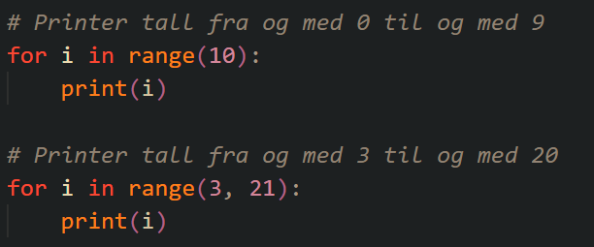
For i in range()

Slide 18
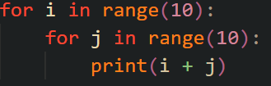
Man kan ha løkker inni løkker

Slide 19
Traversere gjennom lister
For-løkker kan brukes for å «gå» gjennom en liste
Syntaks: for ‘variabelnavn’ in ‘listenavn’:
Løkka vil kjøre så lenge det er flere elementer i lista som løkka ikke allerede har traversert gjennom

Slide 20
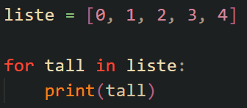
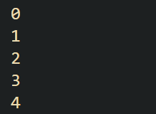
Eksempel

Slide 21
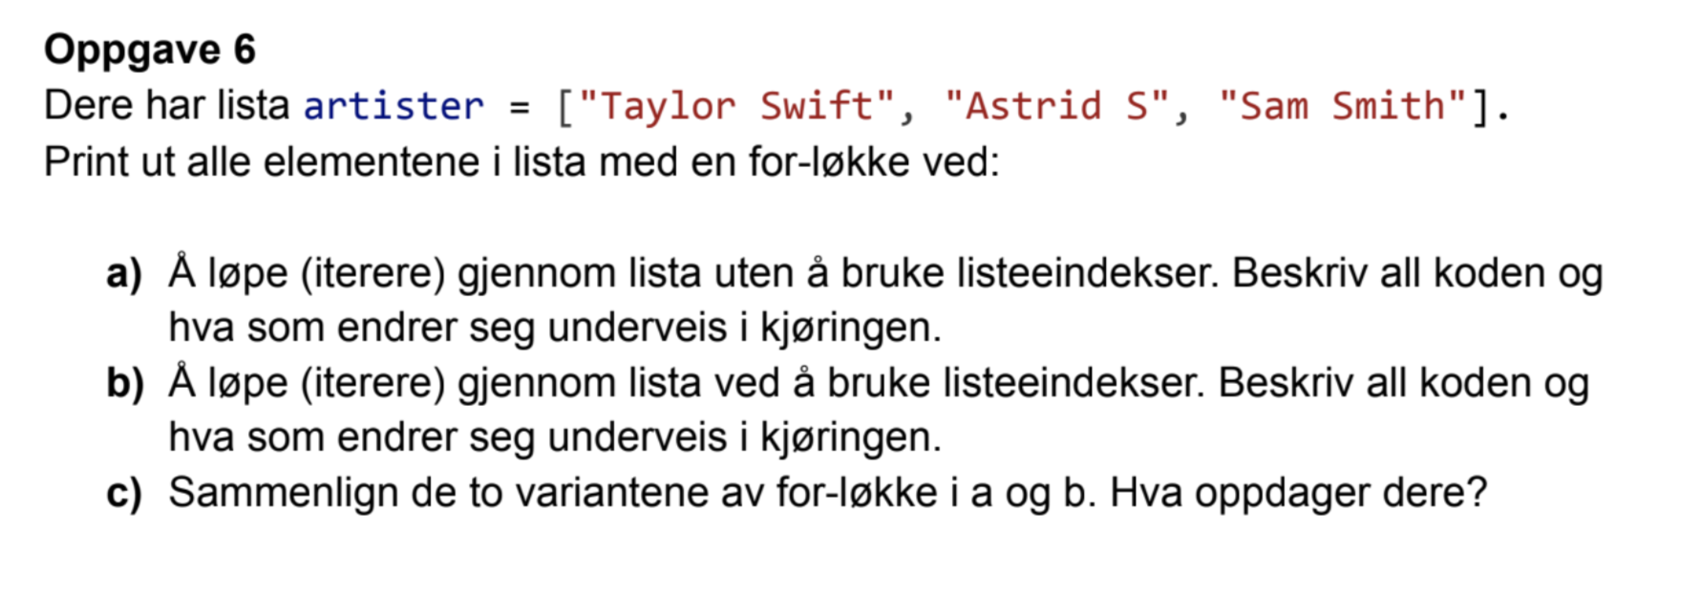
Prøv selv☺

Slide 22
Hvordan vet vi hvilken løkke vi skal bruke?
En for-løkke er fin når man ønsker å iterere over en hvis mengde eller x antall ganger
En while-løkke vil være hensiktsmessig når man ønsker å gjøre noe så lenge noe er sant, for eksempel så lenge en bruker skriver inn ’ja’

Slide 23
Logiske operatorer i while-løkker
Repetisjon:
  and – begge uttrykkene må være sanne samtidig
  or – en av uttrykkene må være sann (eller begge)
  not – snur et uttrykks sannhetsverdi

Slide 24
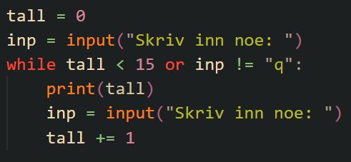
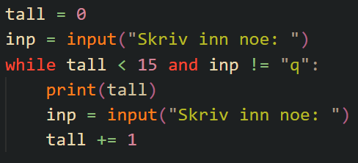

Slide 25
Prøv selv
Skriv et program som inneholder en while-løkke
Inne i løkken skal bruker bes om å skrive inn et tall
Dersom tallet ikke er 10, skal løkka fortsette
Når bruker taster inn tallet 10 skal det printes ut «Programmet avsluttes», før programmet avsluttes
Husk å typekonvertere

Slide 26
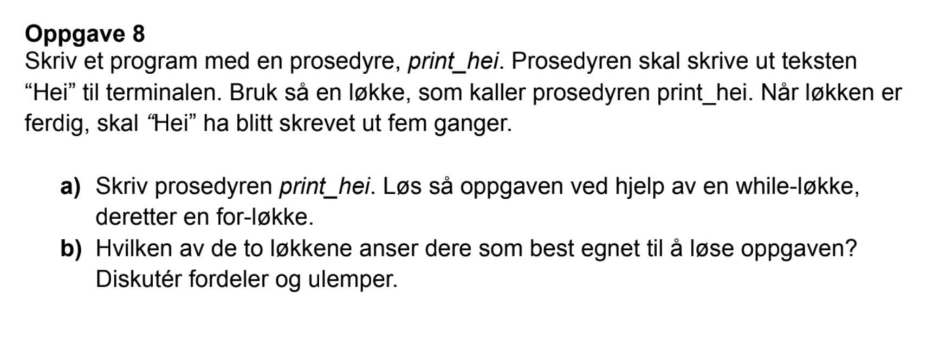
Siste oppgave

Slide 27

Pause – Gruppe 20
Husk å registrere oppmøte
https://nettskjema.no/a/in1000gruppetime

Slide 28
Trix eller innlevering-jobbing

